Slide 1
75-летию Победы посвящается…

Slide 2
Война!
22 июня,
ровно в 4 часа,
Киев бомбили,
нам
объявили
что началась
война...

Slide 5
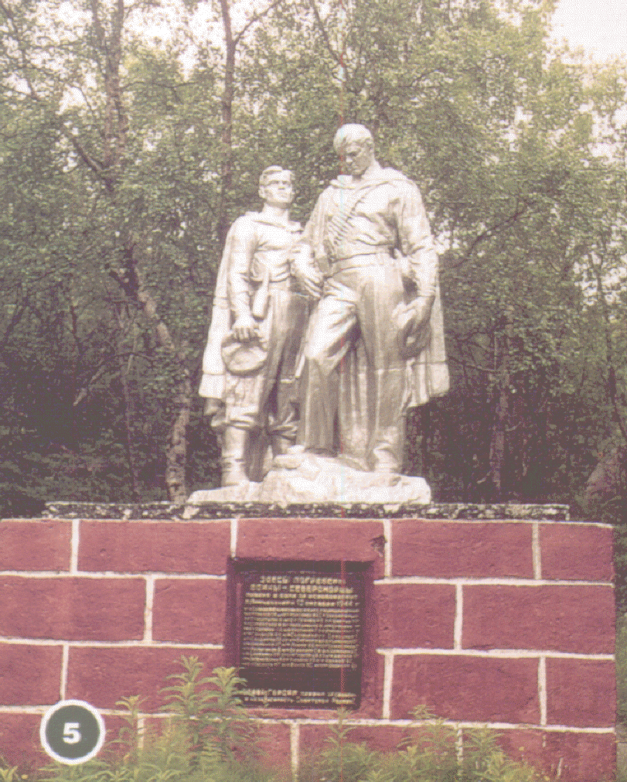
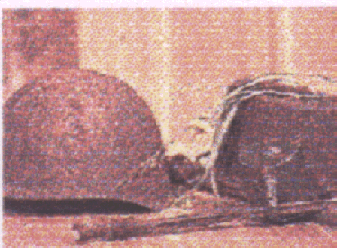
Ревели чёрные крылья,
Свистел ураган свинца,
Но парни границу закрыли
На собственные сердца.

Slide 6
Брестская крепость
Я – Брест. Я стою обожженный.
Я бьюсь за солдатскую честь.
И нету здесь, нету сраженных,
Здесь только убитые есть.

Slide 7
Из дневника начальника Генерального штаба сухопутных войск фашистской Германии генерал-полковника Гальдера

Slide 8
«…24 июня 1941 года (3-й день войны). В общем-то, теперь стало ясно, что русские не думают об отступлении, а напротив, бросают все, что имеют в своём распоряжении, навстречу вклинившимся германским войскам…»

Slide 9
«29 июня 1941 года (8-й день войны). Сведения с фронта подтверждают, что русские всюду сражаются до последнего человека... Упорное сопротивление русских заставляет вести бой по всем правилам наших боевых уставов, хотя на Западе мы могли позволить себе известные вольности…»

Slide 11
«11 августа 1941 года (51 – й день войны)
...Общая обстановка всё очевиднее показывает, что колосс – Россия… был нами недооценён.»

Slide 12
Война… От Бреста до Москвы 1000 километров, от Москвы до Берлина — 1600. Итого 2600 километров.
Это если считать по прямой. Так мало, не правда ли? 2600 километров. Поездом — четверо суток, самолетом — четыре часа, а перебежками по-пластунски — четыре долгих года.

Slide 13
Война – это 4 года, это 1 418 бессонных дней и ночей, это 20 миллионов погибших русских людей, это значит 22 человека на каждые 2 метра земли, это значит 13 человек в каждую минуту.

Slide 14
Блокада Ленинграда
Да, мы не скроем: в эти дни
Мы ели землю, клей, ремни;
Но, съев похлёбку из ремней,
Вставал к станку упрямый мастер,
Чтобы точить орудий части,
Необходимые войне.

Slide 15
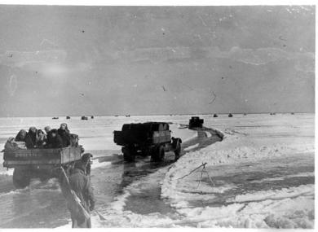
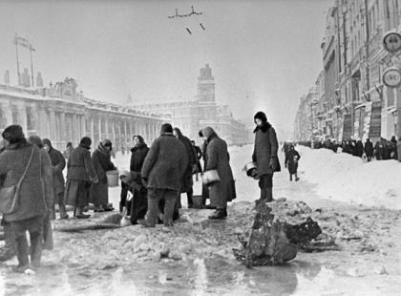
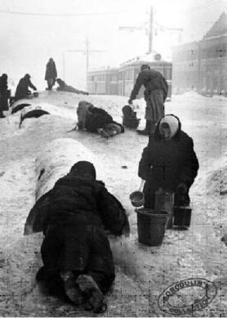
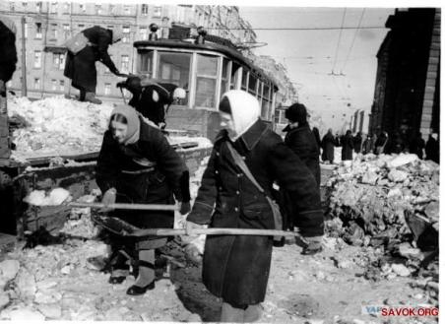

Slide 16
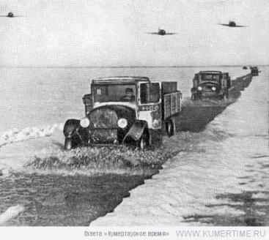
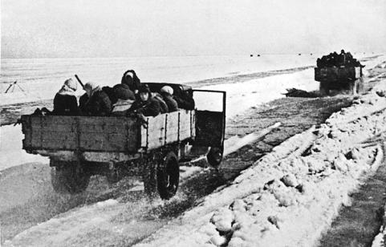
«Дорога жизни»
Снабжение города и войск удалось наладить по «Дороге жизни» (через Ладожское оз.).

Slide 17
Надо было возить больше, много больше, возить быстрее, много быстрее!
23 декабря через озеро перевезли 700 тонн продуктов, 24-го – 800 тонн. Запасов в городе не оставалось. То, что привозили из-за Ладоги, сразу поступало на хлебозаводы.И все-таки вечером 24 декабря военный совет фронта решил увеличить поек всем ленинградцам: рабочим на 100 граммов в день, остальным - на 75 граммов. Многие женщины и дети плакали от радости. Еще 75 граммов хлеба, в общем - то крохотный кусочек, который легко сжать в кулаке. В блокадную пору он был бесценен. Он давал людям надежду на спасение от голодной смерти, на то, что их близкие и они сами будут жить.

Slide 18
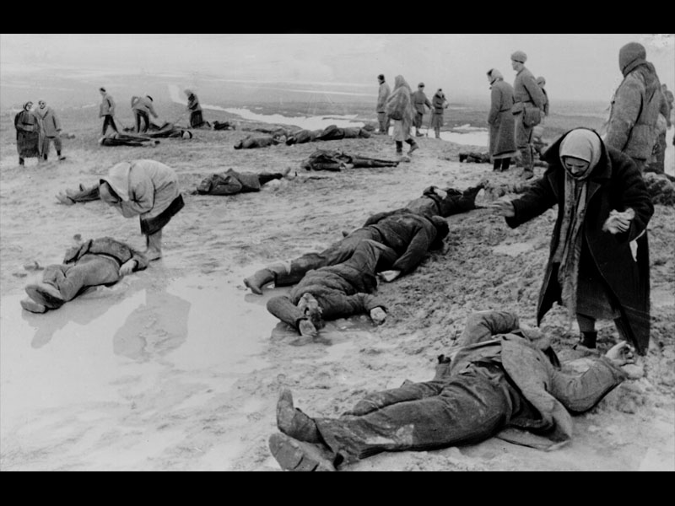
Плач матерей по погибшим.

Slide 19
За спиной Москва-
Столица мира!
За неё, в огне лихих годин,
Встали насмерть братья-
Сын башкира, русский , и татарин, и грузин .
О, Москва!
Ты сердце всей России;
Из очей твоих струиться свет,
Живы мы, хоть нас свинцом косили,
Без тебя, Москва,
Нам жизни нет!

Slide 20
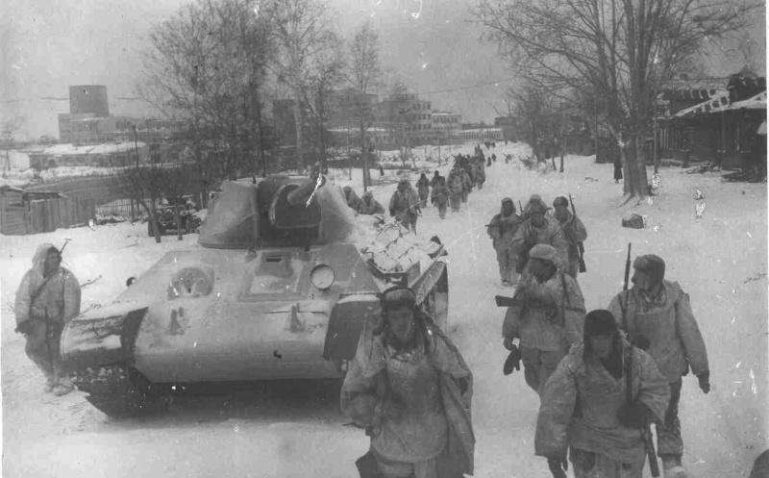
Битва за Москву

Slide 21
И , всё-таки наступил в войне переломный момент и началось освобождение оккупированных территорий. Очистив от фашистов территорию нашей страны, наши воины освободили от фашистского ига народы Европы.
Человечество в неоплаченном долгу перед теми миллионами людей, которые погибли, защищая родину от порабощения, неволи, фашизма, грозившего уничтожить все славянские народы.

Slide 22
Сталинградская битва
Сталинградская панорама

Slide 23
Курская битва

Slide 24
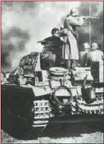
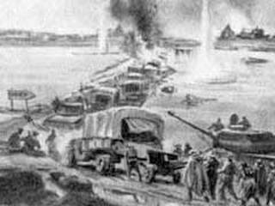
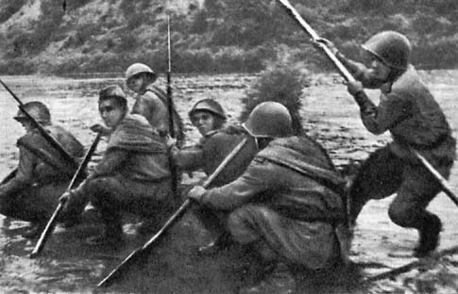

Slide 25
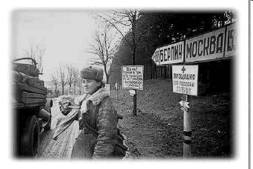

Slide 26
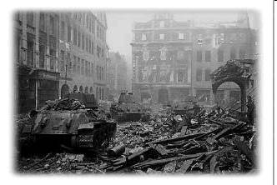
Битва за Берлин

Slide 27
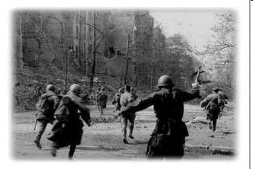

Slide 28
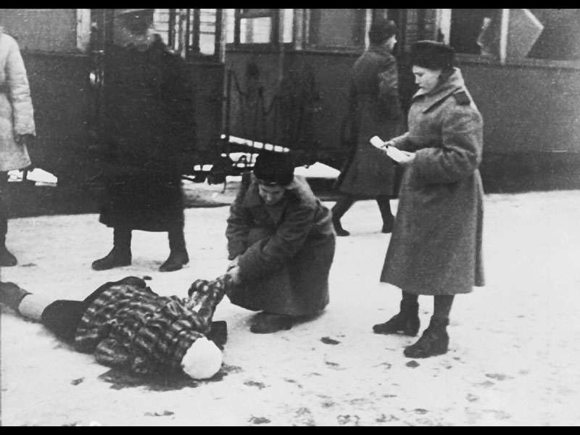
« ПУСТЬ ПОКОЛЕНИЯ ЗНАЮТ…»

Slide 29
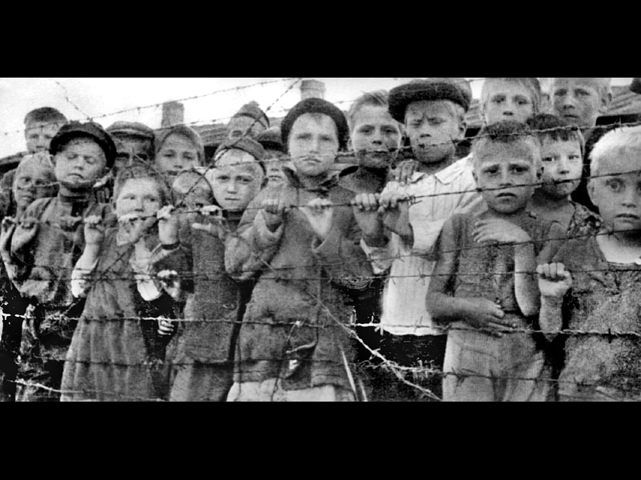
Детский лагерь Саласпилс

Slide 30
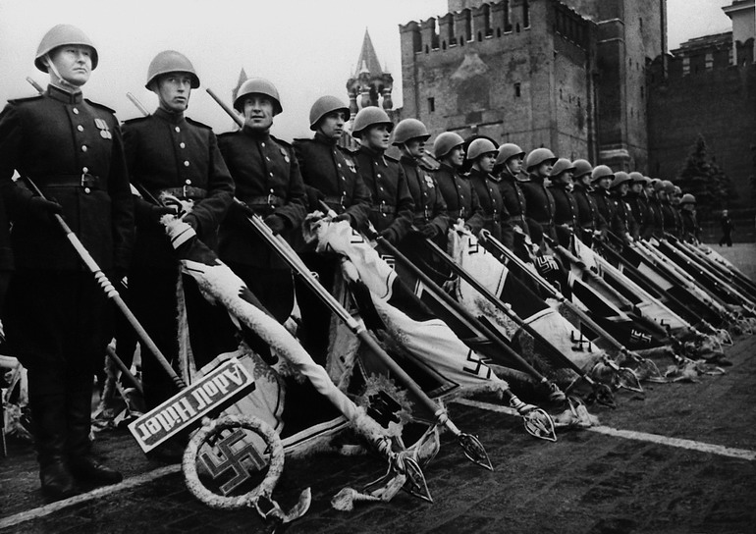
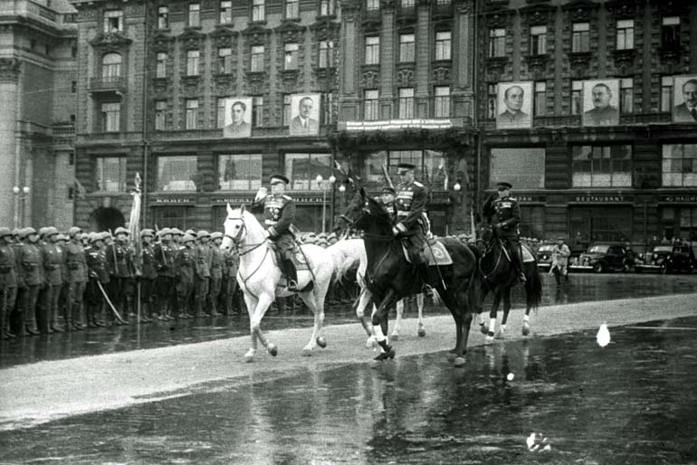
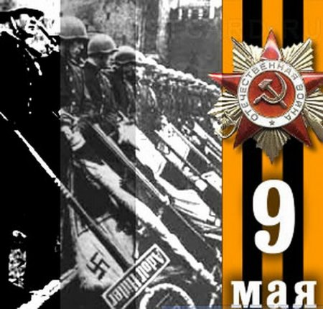
24 июня 1945 г. в Москве состоялся Парад Победы
Notes:
30

Slide 31
День Победы
День Победы - праздник всей страны!
Духовой оркестр играет марши.
День Победы - праздник седины.
Наших прадедов, дедов. Даже тех,
кто не видал войны,-
Но её крылом задет был каждый
Поздравляем с Днём Победы мы!
Этот день для всей России важный!

